Slide 1
FULL STACK PHP
Clase 0
Presentación del curso

Slide 2
Les damos la bienvenida
Vamos a comenzar a grabar la clase

Slide 3
Clase 00
Clase 01
Bienvenida
¿Qué es Codo a Codo?
Carreras IT
Aula Virtual
Información del curso
HTML 1 - Conceptos básicos de HTML
Conceptos básicos de la web
Proyecto web: ¿qué es?
Concepto Cliente/Servidor
Introducción a HTML. Etiquetas básicas y atributos.

Slide 4
Sobre Codo a Codo 4.0
Preparamos a los/as estudiantes para la demanda de las empresas más innovadoras del área de IT.
Nuestros cursos están destinados a personas jóvenes y adultas, que busquen desarrollarse profesional y personalmente, ampliando sus oportunidades laborales de acuerdo a los desafíos que plantea el Siglo XXI.

Slide 5
Objetivo
Brindar herramientas que
faciliten la inserción laboral en el
sector Informática (IT).

Slide 6
Ofrecemos 7 opciones de aprendizaje
Full Stack Python
Full Stack Java
Full Stack Node.js
Full Stack PHP
Diseño UX/UI
Testing & QA
Big Data/Ciencia de Datos
Los cursos son gratuitos y tienen una duración de 20 semanas.

Slide 7

Novedades
Programación Inicial:
Codo a Codo Inicial
Cursos avanzados exclusivo para egresados Full Stack:
Spring
Django
React
Unity
Animate a hacer carrera en Codo

Slide 8
Más información
Sitio oficial: https://agenciadeaprendizaje.bue.edu.ar/codo-a-codo/
Preguntas frecuentes: https://www.buenosaires.gob.ar/educacion/codoacodo/preguntas-frecuentes

Slide 9
Requisitos y Modalidad
Requisitos
Nivel inicial en programación
Nivel básico de inglés
Mayor de 18 años
Título secundario (se pedirá documentación)
Modalidad Virtual
Se dictarán 2 clases por semana con un/a docente en línea de una duración de 90 minutos cada una.
Las ejercitaciones, actividades y/o consultas se desarrollarán dentro de la plataforma donde encontrarás todo lo necesario para tu formación: foros, material teórico y acompañamiento docente y pedagógico.

Slide 10
Tu Docente
Nombre Apellido Docente Jose Alejandro Zapata
Mail de contacto: jose.zapata@bue.edu.ar
Nombre Apellido Tutor Pamela Manquenahuel
Mail de contacto: pamela.manquenahuel@bue.edu.ar
Perfil profesional:
https://www.linkedin.com/in/josealezapata73/
https://www.instagram.com/alezapata73/
https://www.youtube.com/channel/UCpQXzJNYiGMiZ0W3nDLqFYg

Slide 11
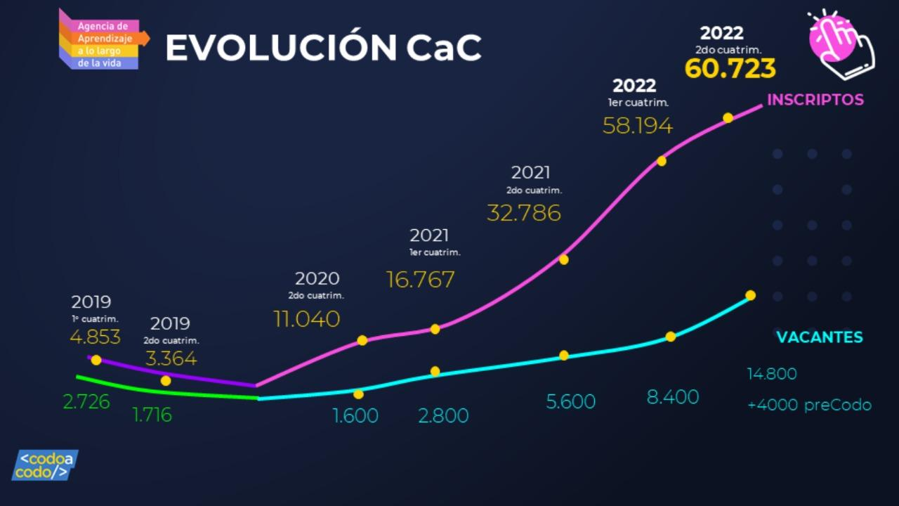

Slide 12
Tu Compromiso
Valorar la vacante
Contenidos de calidad
Gratuidad del curso: un curso equivalente de Programación Full Stack está costando actualmente $200.000 (valores aproximados a enero de 2023).
Valoren el lugar que están ocupando. Hay mucha gente que quiere participar y quedó fuera (más de 110 mil inscriptos en 2023). Si no van a poder cursar avisen lo antes posible para darle posibilidad a otros.
Si les surgen imponderables y se les complica cursar, también comuníquenlo para ayudarlos a buscar una solución.

Slide 13
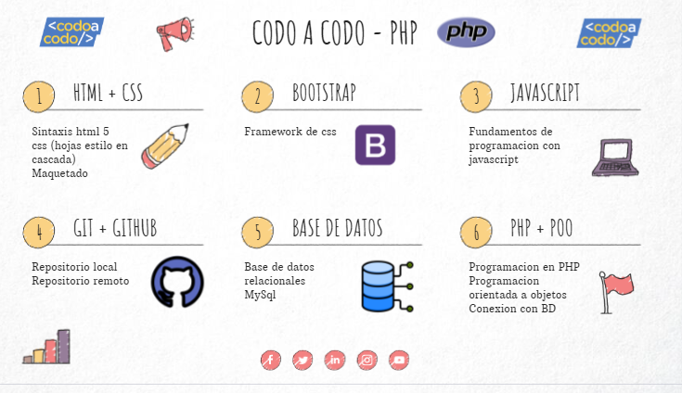
Temario del curso
Notes:
Programa oficial Full Stack Python 2022: https://drive.google.com/file/d/1D5Flb10A11pGoXCx5Bea9WG4ynU6ci3i/view?usp=sharing (por el momento sólo se puede compartir este Plan de estudios a los Estudiantes)

Slide 14
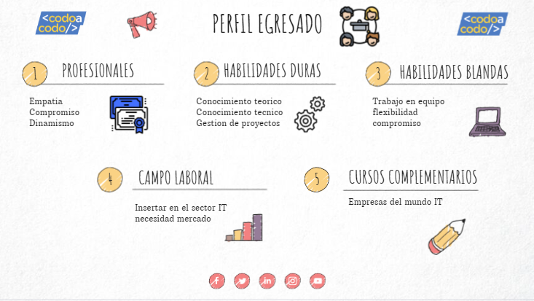
Perfil
Notes:
Programa oficial Full Stack Python 2022: https://drive.google.com/file/d/1D5Flb10A11pGoXCx5Bea9WG4ynU6ci3i/view?usp=sharing (por el momento sólo se puede compartir este Plan de estudios a los Estudiantes)

Slide 15
Diploma
Se otorga una constancia de participación en el programa.
Requisitos para obtener el diploma:
Asistir al 75% de las clases en vivo (sincrónicas)
Acceder semanalmente al Aula Virtual
Realizar los ejercicios obligatorios semanales
Realizar el curso de Habilidades Blandas (Accenture)
Aprobar el EFI (Examen Final Integrador)
Notes:
Nota para los Docentes: Codo a Codo entrega Diploma, no certificado. Importante a tener en cuenta durante la cursada por las consultas de los estudiantes sobre este tema. El diploma se entrega aprox. 9 meses después de finalizada la cursada. Apelar por favor a que tengan paciencia ya que son muchos egresados por cohorte y los diplomas se envían por tandas.

Slide 16

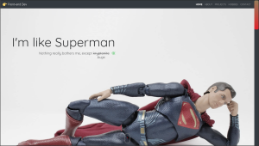
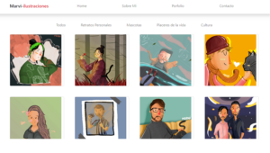

Portfolio de Egresados
Los invitamos a conocer algunos de los proyectos que han realizado nuestros/as egresados/as poniendo en práctica lo aprendido durante el curso.
Galería de proyectos de egresados/as del Programa Codo a Codo: https://agenciadeaprendizaje.bue.edu.ar/portfolio-egresados-codo-a-codo

Slide 17
Formulario de Presentismo
Link: Link Presentismo
El link es el mismo para todas las clases.
La asistencia a las clases en vivo es obligatoria.
La asistencia deberá ser de un 75%. No deben olvidarse de dar el presente al finalizar todas clases, porque la carga del presente se realiza de forma automática y no podremos corregirlo.
Si tienen 6 inasistencias consecutivas, se les dará de baja del curso automáticamente.

Slide 18
¿Cuánto cobra un programador en Argentina?
El sueldo de los programadores en la Argentina tuvo un 107% de aumento en el último año y medio, de acuerdo a la CESSI.
Información provista por el Observatorio Permanente de la Industria del Software y Servicios Informáticos (OPSSI) que responde a la cámara empresaria de las empresas de las industrias del conocimiento (CESSI). En la encuesta participaron 35.400 trabajadores.
Notes:
Fuente (importante, siempre citar fuente):
https://www.iprofesional.com/management/352621-esto-cobrara-un-programador-en-argentina-en-2022
https://cessi.org.ar/ver-noticias-cessi-la-evolucion-de-los-salarios-en-la-industria-it-2755

Slide 19
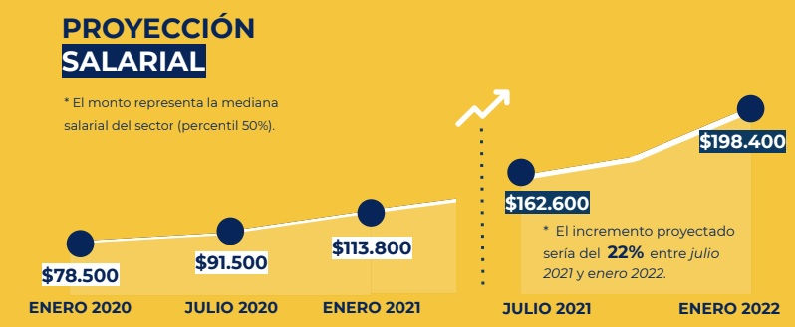
Proyección salario promedio: Ene 2020 a Ene 2022
Notes:
Fuente: https://cessi.org.ar/ver-noticias-cessi-la-evolucion-de-los-salarios-en-la-industria-it-2755 (CESSI, 2021)

Slide 20
Empleo IT: las 10 carreras con salida laboral de 2021
Data Science y Business Intelligence
Especialista en Marketing Digital
Diseñador Web y Mobile
Diseñador UX/UI
Desarrollador Full Stack
Especialista en Redes
Experto en Seguridad de la Información
Responsable de Infraestructura
Analista de Soporte
Especialista en eCommerce

Slide 21
Empleo IT:
Opciones cortas de carreras con salida laboral
“Las carreras cortas permiten una breve especialización en un campo profesional que, aunque más reducido de lo que brindan las carreras tradicionales, ofrece una rápida salida laboral dentro del área elegida.”
Estudiar carreras con salida laboral
“Según datos de la Cámara de la Industria Argentina del Software (CESSI), todos los años quedan cerca de 10.000 puestos de trabajo en tecnología sin ocupar en el país por falta de perfiles calificados. Es necesario incrementar la cantidad de alumnos en carreras con salida laboral de manera de contar con los talentos necesarios para el futuro.”

Slide 22
Datos importantes
Nro. de comisión: 23083
Días y horarios de la cursada on-line:
Martes y jueves 14 a 15:30
Modalidad: Virtual
Docente: Jose Alejandro Zapata
Coordinador pedagógico del curso:
Jose Alejandro Zapata
Facilitadora: Pamela Manquenahuel
Función de la facilitadora: cambios de comisión, pedidos de baja, problemas de la plataforma, dudas y consultas.
(Si tienen inconvenientes para cursar en el horario que les asignaron lo deberán comunicar a su facilitadora, ya que no es posible hacer el curso si no pueden asistir a las clases virtuales, por medio del canal de consultas.)

Slide 23
Aula Virtual
Los estudiantes tendrán a su disposición el contenido teórico del curso en el aula. De presentar problemas, deberán informar a la brevedad a fin de solucionar el inconveniente lo antes posible.
Su uso es obligatorio. Se les dará el alta dentro de la próxima semana.
Enlace: https://aulasvirtuales.bue.edu.ar/
En ella podrán encontrar:
Material teórico y Actividades prácticas
Ejercicios obligatorios de autocorrección (con fecha de vencimiento cada 2 semanas)
Se accede con los siguientes datos:
Usuario: DNI del alumno
Contraseña: Prueba!123
Nota: la contraseña la deben cambiar al ingresar por primera vez y completar su foto de perfil.

Slide 24
Comunicación
Como se mencionó antes, el Aula Virtual es de uso obligatorio por lo que será nuestro principal medio de contacto. La información importante siempre irá por ahí, deberán revisar diariamente la Cartelera de Novedades.
Para crear comunidad entre los estudiantes utilizarán también Discord:
Herramienta para intercambio de mensajes y materiales entre todos los integrantes del curso.
Recibirán más adelante los datos para sumarse.
Se habilitará en las próximas semanas.

Slide 25
Validación de tu vacante
Enviar al formulario de validación enviado por tu facilitador/a:
Documento de identidad.
Título secundario completo o superior.
Los estudiantes provenientes del extranjero no tienen que legalizar el título.
Si tienen materias previas, lamentablemente no podrán cursar.
Deben ser mayores de 18 años.
Plazo para validar la documentación: tienen 30 días para validar la documentación desde el comienzo de la cursada, de lo contrario se los dará de baja automáticamente.

Slide 26
Ejercicio
Clase 0
¿Qué crees que es Full Stack?
(nube de tags)

Slide 27
Steve Jobs
Aprender a programar es aprender a pensar.

Slide 28
Recordá:
Revisar la Cartelera de Novedades.
Hacer tus consultas en el Foro.
Todo en el Aula Virtual.

